Slide 1
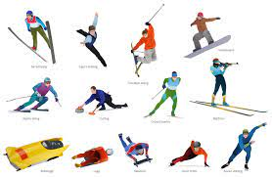
Ձմեռային սպորտաձևեր

Slide 2
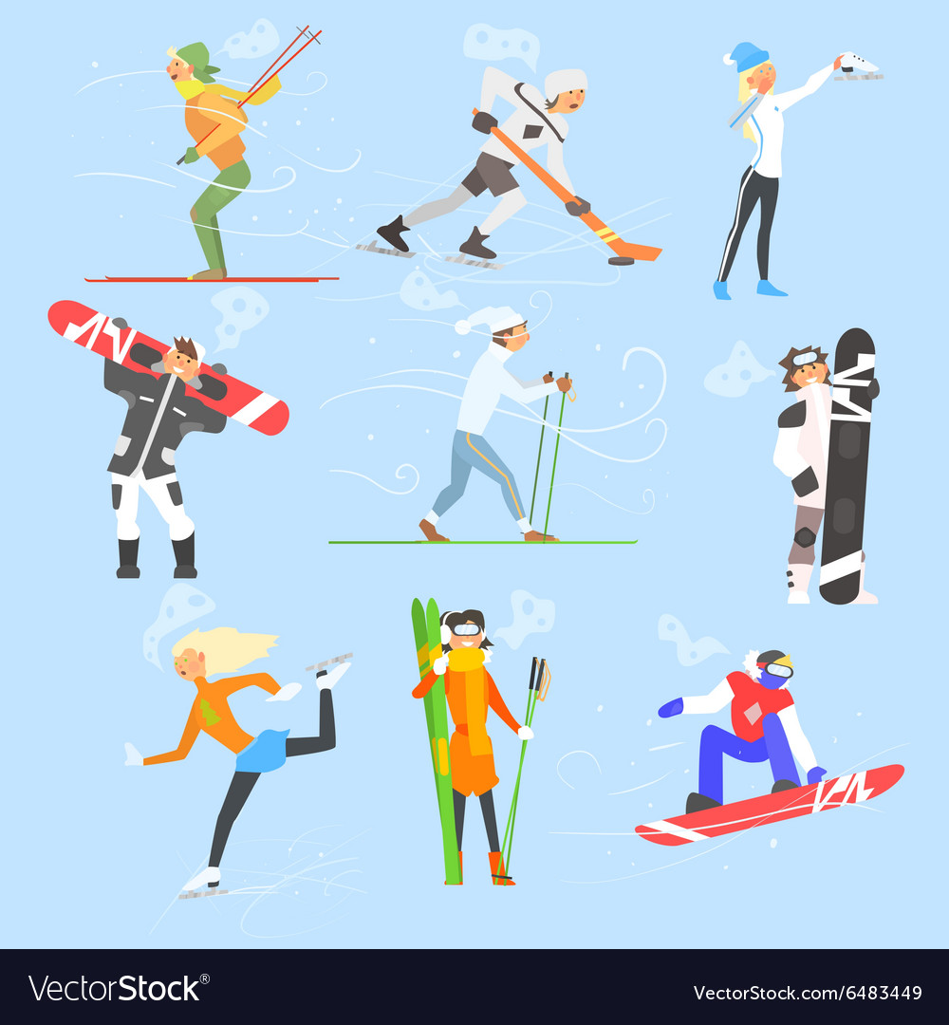
Փաստ #1
Ձմեռային սպորտաձևերը սպորտի այն տեսակներն են, որոնք խաղում են հիմնականում ձյան կամ սառույցի վրա:

Slide 3
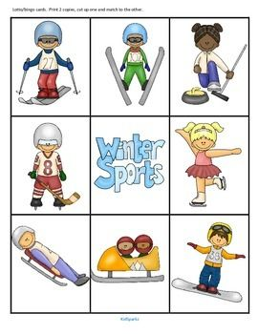
Փաստ #2
Այս սպորտաձևերը հիմնականում դահուկային սպորտի, չմշկասահքի, սահնակով սպորտաձևերի տարատեսակներ են։ Ավանդաբար այս սպորտաձևերով զբաղվում են ցուրտ վայրերում՝ ձմռանը։

Slide 4
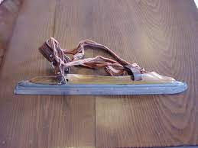
Փաստ #3
Առաջին երկաթյա չմուշկները պատրաստվել են Հոլանդիայում 12-ից 14-րդ դարերում։

Slide 5
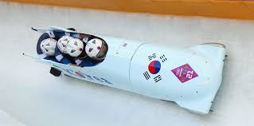
Փաստ#4
Բոբսասահքը ձմեռային սպորտաձև է ։Բոբսասահքով զբաղվում են այսպես՝ պետք է ձյան վրա սահնակը հրել և հետո արագ նստել սահնակի մեջ։

Slide 6
Փաստ #5
Մարոկոյում ես առաջին անգամ սնոուբորդ եմ քշել 2 տարեկանում։

